Slide 1
TIPS FOR READING ALOUD TO YOUR CHILDREN CONSEJOS PARA LEER A SU HIJO EN VOZ ALTA
Fact: Research states that the single most important activity for building the skills necessary for reading success is reading aloud to children.
Realidad: La investigacion han demostrado que la actividad mas importante para desarollar las habilidades necesarias para el éxito de la lectura es leer en voz alta a los niños.

Slide 2
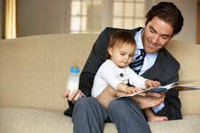
Read to infants, the sooner you start the better it is. Comienza a leerles desde que son bebes, mientras mas temprano comienzes mejor es.
Place child on lap to create an emotional bond while reading a book.
Sienta tu hijo en tu regazo para crear un lazo emocional mientras
lees el libro.

Slide 3
Read to your child in your native language. Lea en su propio idioma.

Slide 4
Read books about things that
interest your child, that contain
repetition and rhymes.
Lea libros sobre cosas que le
interesen a su hijo, que tengan
repeticiones y rimas.

Slide 5
Start with picture books that have short sentences.
Reread favorite books
Empiece con los libros con imagenes de oraciones cortas.
Releer los libros favoritos

Slide 6
Read every day at a regular time, such as bedtime.
Lea todos los dias, en un horario regular como antes
de acostarse.

Slide 7
Before you begin to read story, read
title, author, and illustrator.
Antes de leer el cuento, lea el titulo
del libro, el autor, y el ilustrador.

Slide 8
Ask your child questions, such as
“What do you think this book
is about?
What will happen next?
What did you like about story?
Hagale preguntas a su hijo como,
“De que crees que sera este libro?
Que crees que va suceder despues?
Que te gusto del cuento?

Slide 9
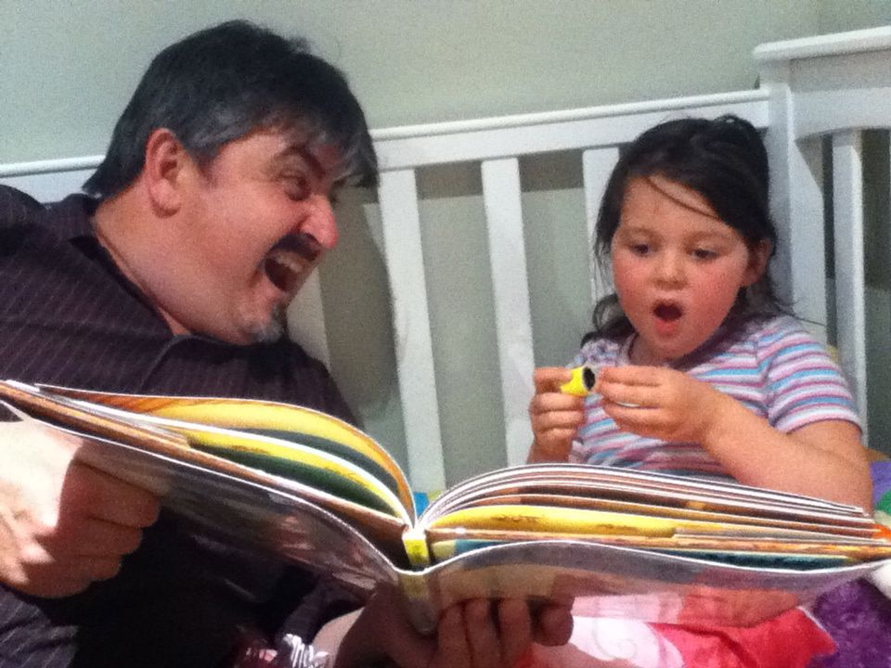
Read with expression, use gestures, facial expressions, & change
your tone of voice to make reading fun & interesting.
Lea con expresion, haga gestos y expresiones con la cara
y cambie el tono de su voz para que la lectura sea diveritida
e interesante.

Slide 10
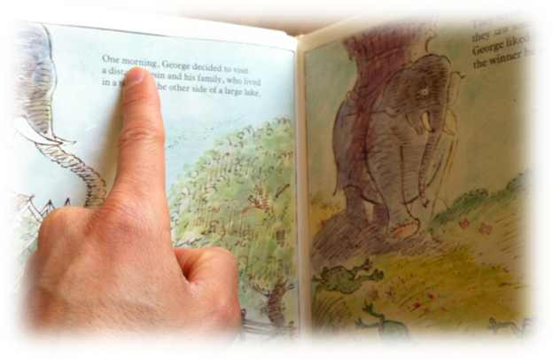
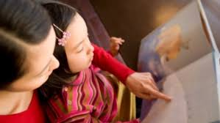
Point to words as you read – Children learn the basics of reading.
(We read from top to bottom and left to right.)
Señala las palabras mientras lees – Los niños aprenden lo
basico de la lectura. (Nosotros leemos de arriba a bajo y izquierda
a derecha.)

Slide 11
Encourage your child to participate. Child can turn pages, name
objects, make sounds, repeat rhymes and phrases, tell you a story
or read a story.
Aníma a tu hijo a participar. El niño puede pasar las paginas del
libro, nombrar objectos, hacer sonidos, repetir rimas y frases,
contarte ó leerte un cuento.

